Slide 1

行動智能顧問
臺灣境內基金投資組合
評估與建議
Team 16
B05902119 資工三 陳泂杋
R07922093 資工碩一 林伯陞
R06723020 財金碩二 楊安祺

Slide 2


功能與特色
現有基金投資組合評估
輸入現有基金投資組合，檢視風險與績效指標
建議投資組合與比較
依據使用者需求，提供建議基金投資組合，並進行前後比較
LINE 聊天機器人
使用LINE chatbot，介面簡潔易懂

Slide 3
LINE chatbot 使用情境
現有投組：風險及績效指標
依使用者輸入資訊，列示投資組合風險及績效指標值，供使用者參考
建議投組：建議基金、權重及前後風險及績效指標比較
依使用者輸入資訊，提供建議投資組合與權重，並列示前後投資組合風險及績效指標，供使用者比較
output
output
轉投資比例及檔數
使用者選擇是否需要行動顧問提供建議，如是，則輸入欲轉投資比例及最多轉申購基金檔數
現有投組：基金統編&權重
使用者依建議格式，輸入現有投資組合基金統編及各基金投資權重
input
input

Slide 4



實作說明 – 投資組合風險指標
Index of riskiness Q
依 Schnytzer & Westreich (2012)
計算投資組合風險指標
$$Q_{g}= e^{−α_{g}}$$

Slide 5


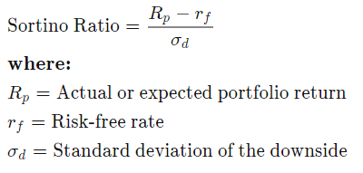
實作說明 –投資組合績效指標

Slide 6
實作說明 – 建議投資組合流程
計算基金間 downside correlation，並將基金依相關性分組
基金相關係數
與分組
01
排除現有投組基金所在組別後，使用風險指標(index of riskiness Q)選出各基金分組中最好的基金，並從中選出前五名為「候選基金」
挑出
「候選基金」
02
依據投資人輸入資金移轉比例及轉投資基金檔數，計算建議投資組合權重
計算建議
投資組合權重
03
計算現有投資組合及建議投資組合之風險及績效指標值供比較
計算風險指標
04

Slide 7
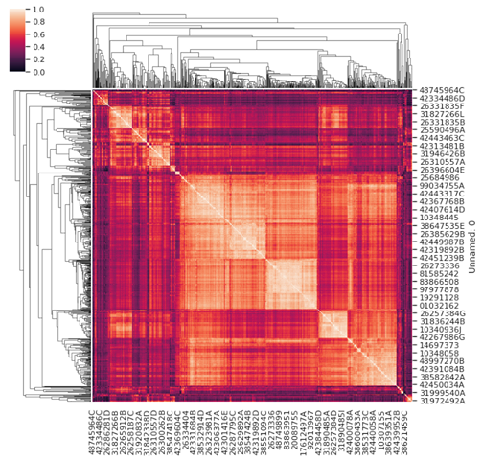
實作說明 – 基金相關係數與分組
評估範圍
臺灣境內股票型、債券型及平衡型基金
參考資料期間
2016年6月1日至2019年5月31日共計三年週資料
Downside correlation
使用各基金週超額報酬率，計算 downside correlation
基金分組
依 downside correlation 將基金依相關性進行分組

Slide 8
實作說明 – 計算建議投資組合權重
平均切割轉投資比例
參考 DeMiguel, Garlappi, Uppal (2009)，先以轉投資比例之平均數為預設權重
依預設權重上下調整
依預設權重大小，決定上下調整的幅度
計算各可能組合之風險指標
依調整後的各可能之基金與權重組合，計算風險值標值(Index of riskiness Q)
選出最適權重
依各權重組合的風險指標值(Index of riskiness Q)，擇最小者為最適建議轉投資基金及權重

Slide 9
LINE chatbot 介面範例
搜尋 LINE ID
@700putqr
輸入統編及權重
輸入現有投組基金統編與權重
列示評估結果
現有投組基金名稱及風險、績效指標值

Slide 10
LINE chatbot 介面範例 (續)
選擇是否需要推薦新投組
使用者檢視現有投組之風險及績效評估結果，選擇是否需要推薦基金組合
輸入轉投資比例及基金檔數
如需推薦基金，依建議格式輸入轉投資比例及最多欲轉投資的基金檔數

Slide 11
LINE chatbot 介面範例 (續)
列示現有及建議投組評估結果
依據使用者輸入資訊，計算最適建議投資組合，列示新舊投組內容，及風險與績效指標值供使用者比較

Slide 12
MANY THANKS !
Team 16

